Slide 1
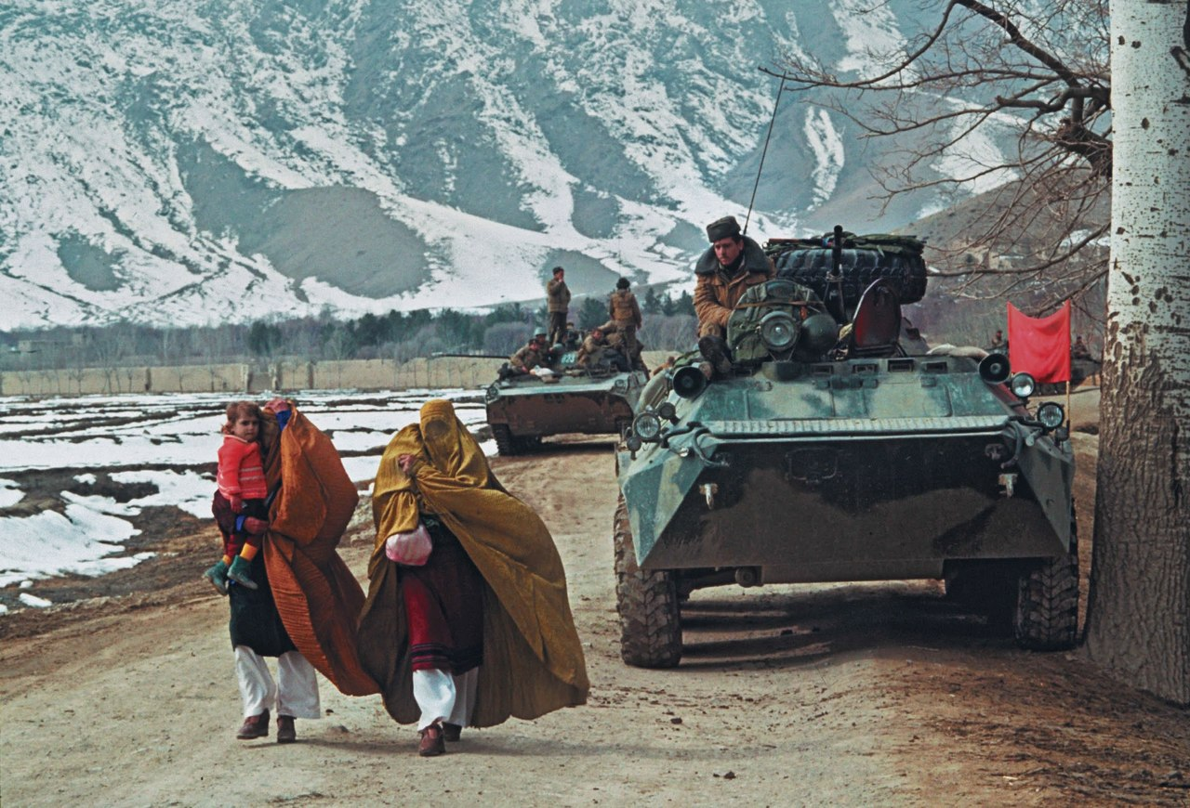
Политика разрядки международной напряжённости

Slide 2
Группа «Сябры» после концерта
в Герате

Slide 3
Иосиф Кобзон
на концерте
в Кабуле

Slide 4
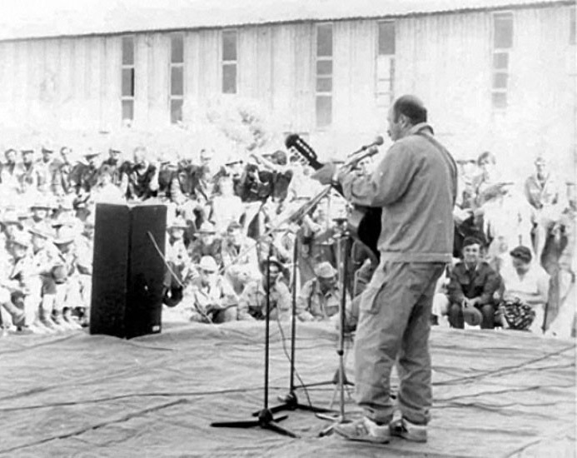
Артисты
на Афганской войне
В общей сложности шесть с половиной месяцев в Афганистане провёл
Александр Розенбаум.

Slide 6
Вопросы занятия
1
Отношения с государствами Запада.
2
Отношения с развивающимися странами.
3
Отношения со странами социалистического блока.
4
Участие СССР в Афганской войне.

Slide 7
Внешняя политика СССР
Социалистический лагерь стран был расколот
В середине 1960-х годов международные отношения СССР были очень противоречивыми
Обострились отношения
с Западом
Не приносила результатов политика в странах «третьего мира»

Slide 8
Внешняя политика СССР
Тезисом внешней политики стало изменение соотношения сил в мире в пользу Советского Союза
Позиции США рассматривались
как слабые
Подобные
настроения усилились
в 1970-е годы
Запад согласился
на переговоры о разрядке международного напряжения
Это равенство лишало каждую из сторон возможности одержать верх
В это время СССР
смог достичь военного паритета с США

Slide 9
США прилагали
все усилия, чтобы выйти из тупика,
в который попали из-за войны
во Вьетнаме.

Slide 10
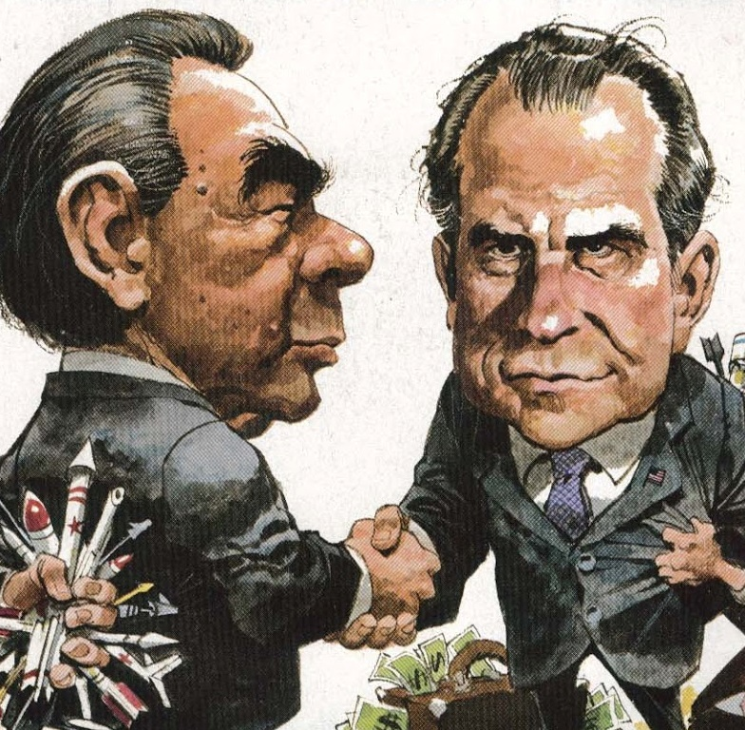
Западные страны были уверены, что режимы СССР и его союзников будут ослаблены в условиях нормализации международных отношений.
Рубеж 1960–1970-х годов стал периодом разрядки международной напряжённости.

Slide 11
Внешняя политика СССР
В августе 1970 года СССР
и ФРГ подписали Московский договор
Стороны признали послевоенные
границы
Заявили, что не будут иметь территориальных притязаний к какому-либо государству
Аналогичные договоры ФРГ подписала с Польшей и Чехословакией

Slide 12
Подписание Осново-полагающего договора между ГДР и ФРГ
В декабре 1972 года состоялось взаимное признание ФРГ и ГДР.

Slide 13
Внешняя политика СССР
1
2
3
3 сентября 1971 года США, СССР, Англия и Франция подписали соглашение
по Западному Берлину
Согласно его условиям, западные секторы Берлина не являлись частью ФРГ
и не находились под её управлением
Соглашение должно было урегулировать принципы транзитного сообщения между Западным Берлином и ФРГ

Slide 14
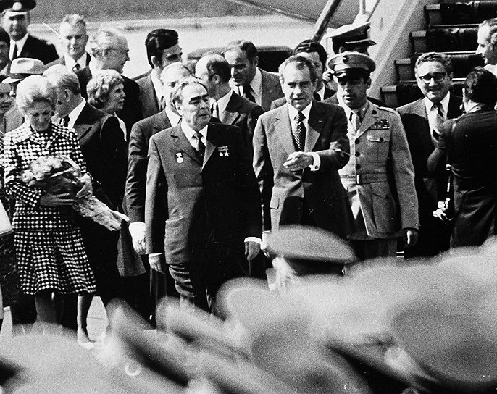
Отношения с США
В мае 1972 года в Москву прилетел президент Соединённых Штатов Америки Ричард Никсон.

Slide 15
В ходе переговоров США и СССР подписали договоры об ограничении систем противоракетной обороны
и об ограничении стратегических вооружений.

Slide 16
18 июня 1973 года состоялся первый официальный визит Леонида Ильича Брежнева
в США.

Slide 17
Во время визита Брежнева в США были подписаны соглашения о предотвращении ядерной войны и о сотрудничестве в области мирного использования ядерной энергии.

Slide 18
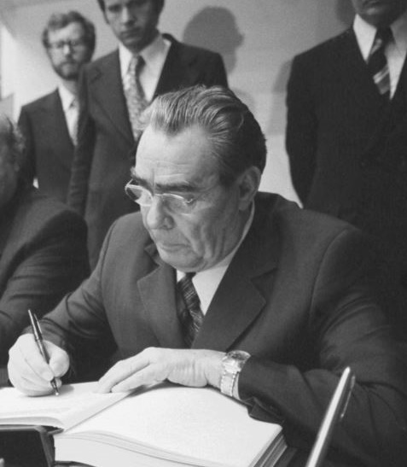
1 августа 1975 года в Хельсинки
был подписан Заключительный акт Совещания по безопасности
и сотрудничеству в Европе.
В его принятии участвовали все европейские страны, кроме Албании, а также США и Канада.

Slide 19
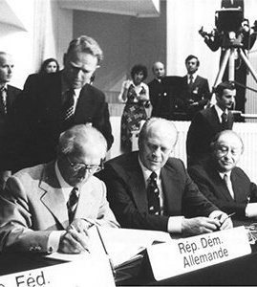
Хельсинские соглашения
1
Закрепление территориальных итогов Второй мировой войны.
2
Согласование мер укрепления доверия в военной области.
3
Мирное урегулирование споров.
4
Согласование сфер сотрудничества
в области экономики.
5
Согласование обязательств по правам человека.

Slide 20
Хельсинские соглашения
1
2
3
СССР относился
к Хельсинским соглашениям как к собственной победе
и пытался её закрепить
СССР интересовали только пункты о признании европейских границ
и принципе невмешательства
Для западных государств главным был пункт
о соблюдении прав человека в Восточной Европе

Slide 21
Период разрядки
Разрядка оказалась недолгой
На Западе началась кампания в защиту прав человека
СССР приступил
к размещению ядерных ракет в ГДР
и Чехословакии
Это привело к изменению баланса сил
в Европе

Slide 22
Период разрядки окончательно завершился
в декабре 1979 года после ввода советских войск
в Афганистан.

Slide 23
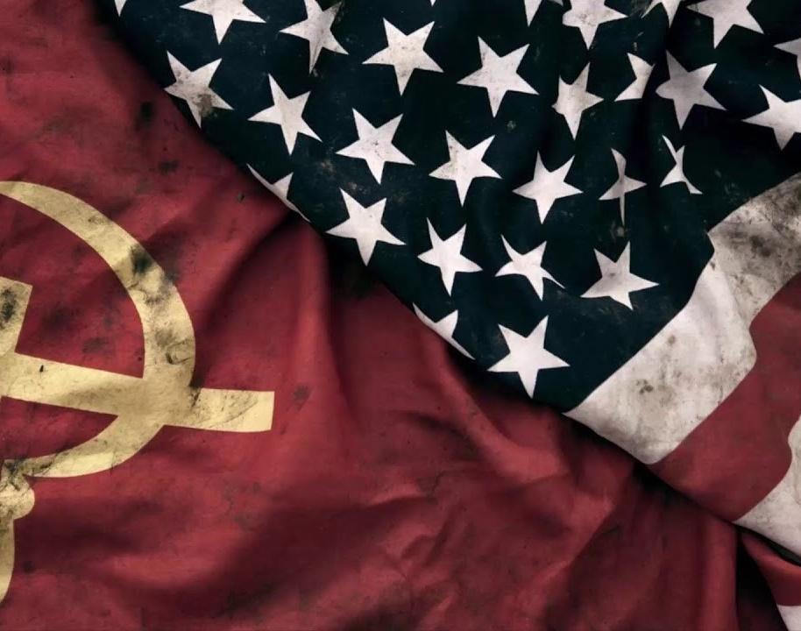
СССР и США
Ещё с начала 1960-х годов США и СССР старались перенести военное противостояние в другие регионы.

Slide 24
СССР поддержал Демократическую Республику Вьетнам в борьбе с США.

Slide 25
Во время Шестидневной войны СССР направил в Сирию и Египет военных специалистов.

Slide 26
Внешняя политика СССР
1
2
3
В 1970-е годы СССР поддержал борьбу
за независимость Анголы, Мозамбика и Гвинеи
Помощь Советского Союза укрепила их силы
и привела к освобождению от власти Португалии
Ангола и Мозамбик провозгласили курс
на строительство социализма

Slide 27
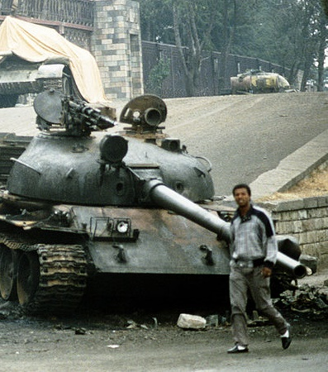
В 1974 году в Эфиопии свергли монархию.
После отстранения от власти императора началась гражданская война.

Slide 28
Менгисту Хайле Мариам

Slide 29
Внешняя политика СССР
1
2
3
На протяжении нескольких лет Советский Союз поддерживал повстанцев
в Никарагуа
В 1979 году удалось свергнуть режим Анастасио Сомосы
К власти в Никарагуа пришёл Хосе Даниель Ортега, противник США
и сторонник социалистического режима

Slide 30
Государства,
где разгорались конфликты, превращались
в полигоны
для проверки вооружения
и качества разработок военного командования.

Slide 31
Самым крупным событием во внешней политике СССР стало участие в Афганской войне.

Slide 32
Афганская война
Справиться с создавшейся ситуацией афганское руководство не смогло
и обратилось за помощью
к Москве
После прихода к власти нового правительства в Афганистане начались вооружённые мятежи
Вопрос о помощи Афганистану был рассмотрен в Кремле
19 марта 1979 года
25 декабря 1979 года Ограниченный контингент советских войск вступил на территорию Афганистана
Брежнев и другие члены Политбюро выступили против вооружённого вмешательства
Со временем ситуация
у границ СССР ухудшилась, и мнение изменилось

Slide 33
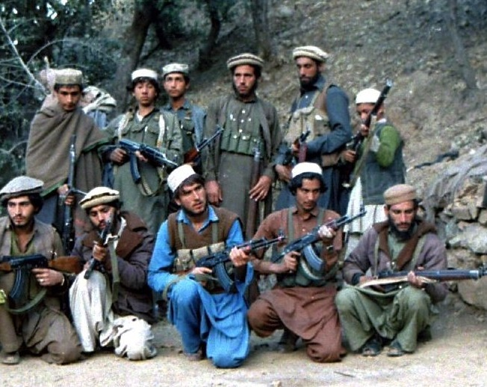
Афганская война
НАТО поддерживало вооружённые формирования афганских моджахедов.

Slide 34
Ввод советских войск в Афганистан осудили некоторые социалистические страны: Китай, Югославия, Румыния
и Северная Корея.

Slide 35
Точные данные о погибших в войне афганцах неизвестны.

Slide 36
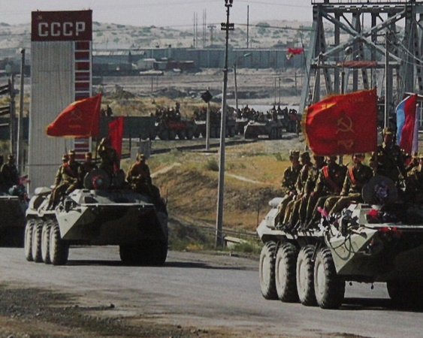
Афганская война
После ухода советских войск из Афганистана существенно осложнилась обстановка
на советско-афганской границе: имели место обстрелы территории СССР, попытки проникновения на территорию СССР.

Slide 37
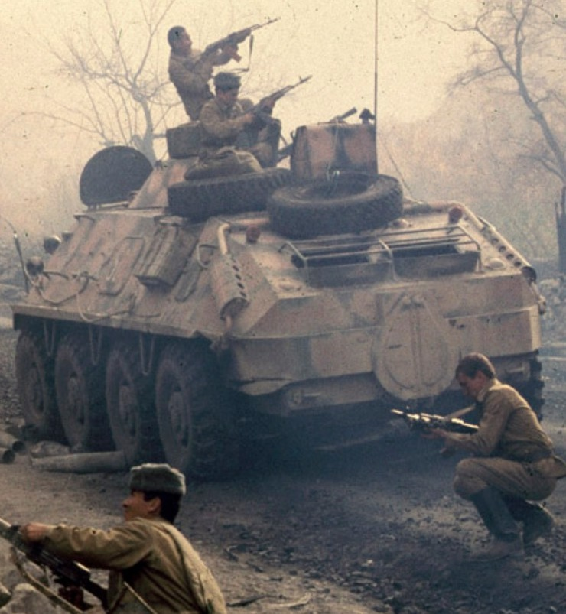
Афганская война потребовала больших материальных затрат.
События этой войны были использованы Западом для ряда нападок на Советский Союз.

Slide 38
Начался новый этап гонки вооружений, который ускорил нарастание кризиса в СССР.

Slide 39
Александр Дубчек
В 1967 году в Чехословакии сменилось руководство.

Slide 40
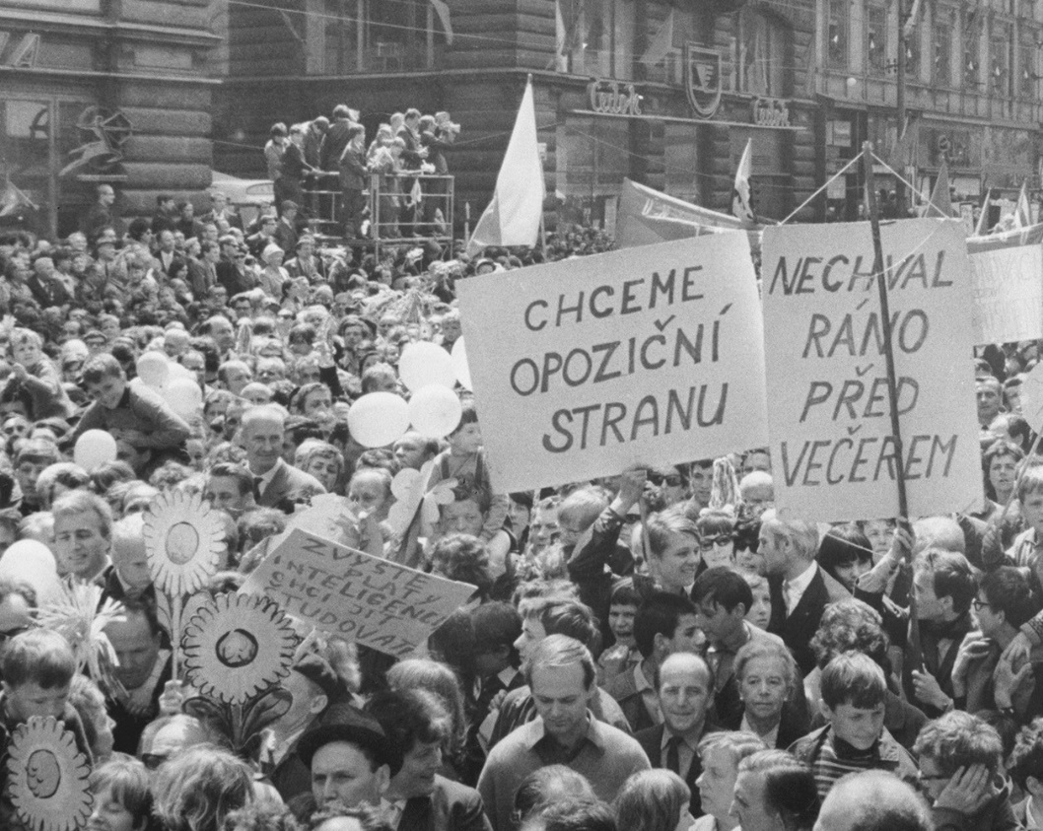
«Пражская весна»
В январе 1968 года в Чехословакии началось проведение реформ, направленных
на расширение прав и свобод граждан
и децентрализацию власти в стране.

Slide 41
«Пражская весна»
В ночь на 21 августа
1968 года в Чехословакию вошли войска СССР, Польши, Венгрии, ГДР и Болгарии
В мае 1968 года Брежнев остро раскритиковал положение в ЧССР
СССР опасался,
что Чехословакия выйдет из Организации Варшавского договора
Операция «Дунай» преследовала цель прекратить происходивший в ЧССР процесс реформ

Slide 42
«Пражская весна»
1
2
3
23–26 августа 1968 года
в Москве состоялись переговоры между советским и чехословацким руководством
Было принято решение, что советские войска покинут территорию Чехословакии только после свёртывания процесса демократических реформ
17 октября 1968 года начался поэтапный вывод союзных войск с территории Чехословакии, который завершился
к середине ноября

Slide 43
Внешняя политика СССР
Усилилась экономическая и военная интеграция восточноевропейских стран
Руководство СССР пересмотрело принципы,
на которых строилось сотрудничество
с союзными государствами
В рамках СЭВ был заключён ряд соглашений и договоров

Slide 44
Отношения с союзниками СССР временно стабилизировались.
Однако позже Москва снова начала терять контроль над союзниками
в Восточной Европе.

Slide 45
События в Польше
В 1980 году в Польше начались массовые выступления рабочих
Они привели к созданию независимого профсоюза «Солидарность»
В декабре 1981 года Польское правительство было вынуждено ввести военное положение
«Солидарность»
призывала к открытой конфронтации

Slide 46
Всё больше отдалялись от СССР Китай, Албания, Румыния, Югославия и КНДР.

Slide 47
Политика разрядки международной напряжённости
1
Рубеж 1960–1970-х годов стал периодом разрядки международной напряжённости.
1 августа 1975 года в Хельсинки был подписан Заключительный акт Совещания по безопасности и сотрудничеству в Европе.
2
3
Период разрядки завершился в декабре 1979 года после ввода советских войск в Афганистан.

Slide 48
Политика разрядки международной напряжённости
4
США и СССР старались перенести военное противостояние в страны «третьего мира».
5
В ночь на 21 августа 1968 года в Чехословакию вошли войска СССР, Польши, Венгрии, ГДР и Болгарии.
6
В начале 1980-х годов стал очевиден кризис в отношениях СССР со странами социалистического блока.

